Slide 1
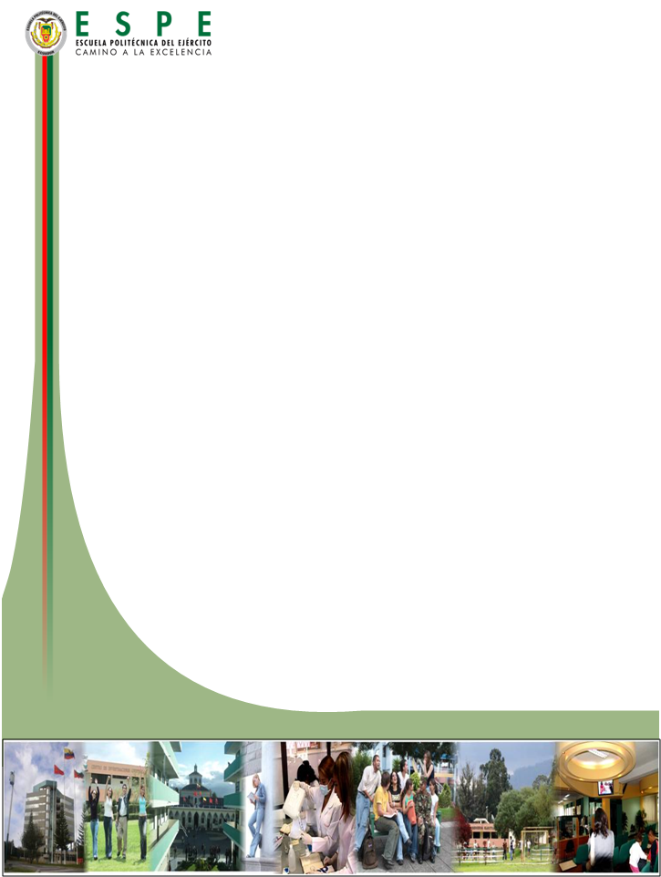
UNIVERSIDAD DE LAS FUERZAS ARMADAS “ESPE”
TEMA:
ESTUDIO DE LA CONDUCTIVIDAD ELÉCTRICA Y PROPIEDADES MECÁNICAS EN MATERIALES A BASE DE CEMENTO CON LA ADICIÓN DE PARTÍCULAS DE CARBONO.
AUTORES:
SR. LLERENA POZO, MATEO ALEJANDRO
SR. REINA RECALDE, PABLO SEBASTIAN
TUTOR:
ING. SÁNCHEZ SÁNCHEZ XAVIER ROLANDO PhD.

Slide 2
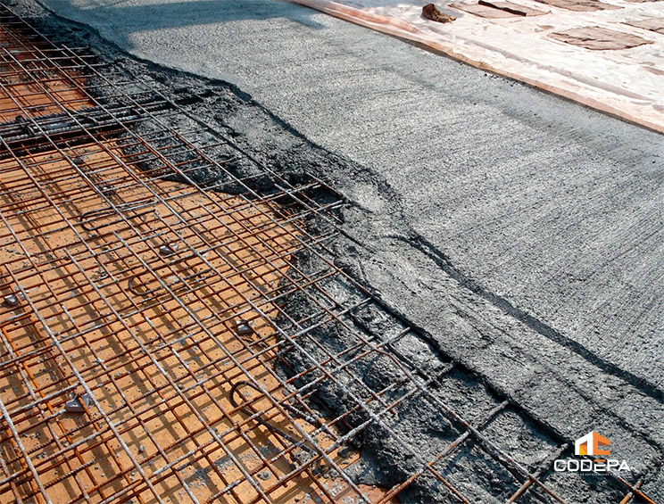

INTRODUCCIÓN
A través del tiempo, los materiales cementosos han sido simplemente empleados para aplicaciones estructurales. Actualmente surge la necesidad de cambiar estos paradigmas y desarrollar nuevas tecnologías que potencien a esta clase de materiales y les otorguen nuevas funcionalidades.

Slide 3
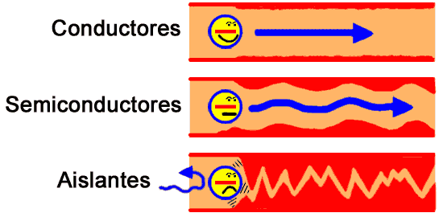
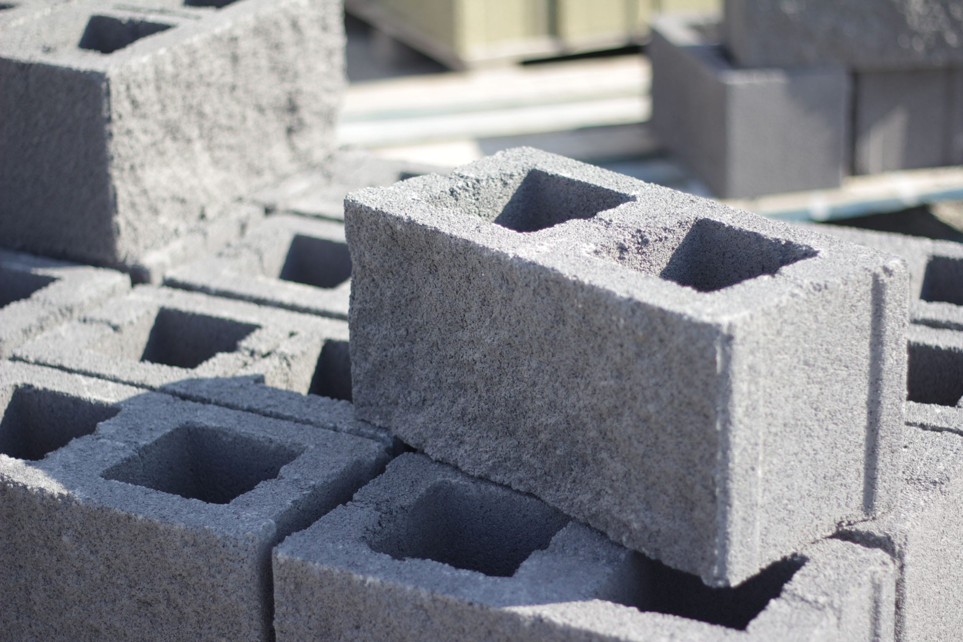

Antecedentes
Es conocido que la capacidad de conducción eléctrica de los compuestos conductor-aislante está fundamentada en la creación de una red conductora de electrones percolada a través de un aislante. Soliman et al. (2020)
Las pastas y morteros de cemento a las cuales se les agrego carbón negro se volvían conductoras

Slide 4
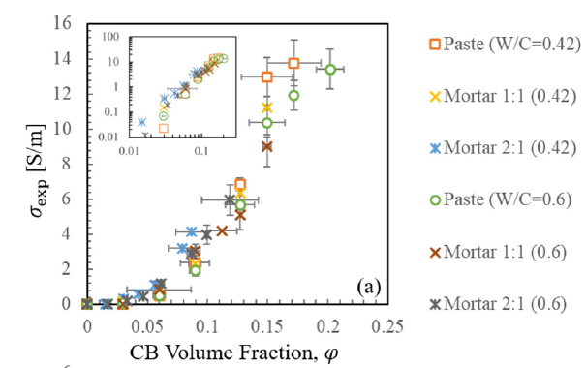
Conductividad Eléctrica vs Proporción de Carbono agregado
Como se puede observar en la Figura, la conductividad eléctrica crece conforme se aumenta la fracción volumétrica del agregado (carbón negro).
Nota. Recuperado de “Electric energy dissipation and electric tortuosity in electron conductive cement-based materials.” por Soliman et al.,(2020).

Slide 5
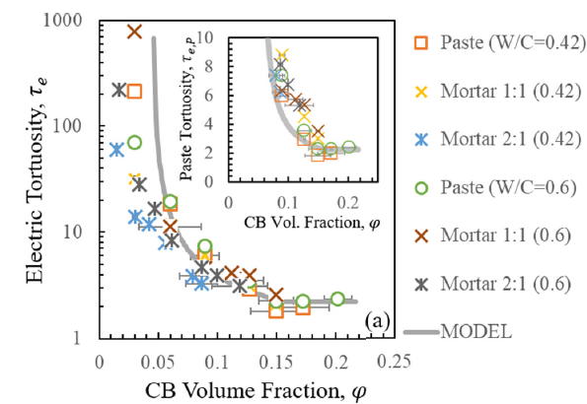
Tortuosidad Eléctrica vs Contenido de Carbono Agregado
Para el caso de pastas y morteros a las que se le añadió diferentes proporciones de carbón negro. Se encontró que la tortuosidad colapsa sobre una curva patrón. En la cual se llega a una asíntota donde se obtiene una tortuosidad mínima
Nota. Recuperado de “Electric energy dissipation and electric tortuosity in electron conductive cement-based materials.” por Soliman et al.,(2020).

Slide 6
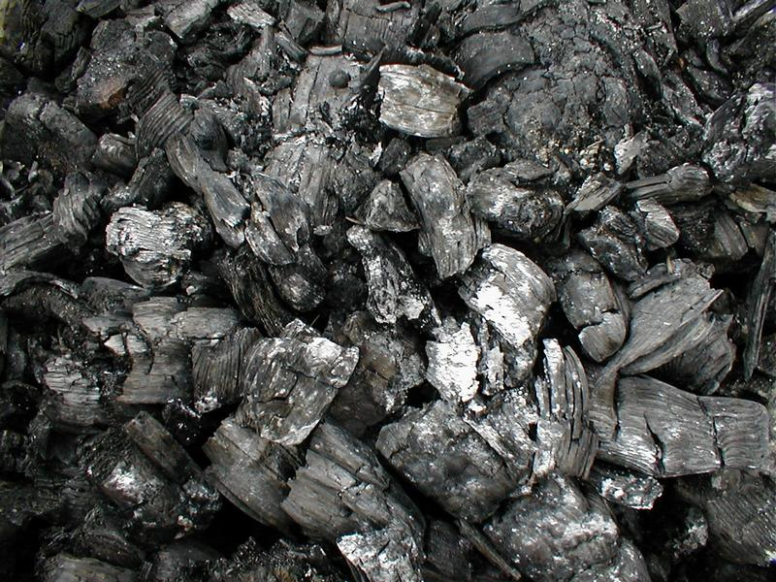


AGREGAR MAS CARBÓN DEL NECESARIO, NO GENERARÁ MEJORES RESULTADOS.
SE DEBE ENCONTRAR EL PUNTO ÓPTIMO EN EL QUE SE GENERE UNA TORTUOSIDAD MÍNIMA

Slide 7
Objetivos
Objetivos específicos
Objetivo general
Estudiar la conductividad eléctrica y propiedades mecánicas en materiales a base de cemento con la adición de partículas de carbono.
• Hallar la mejor proporción de Carbono que dé como resultado la mejor conductividad eléctrica en las probetas de materiales a base de cemento.
• Determinar los mejores tipos de Carbono que contribuyan a obtener una mejor conducción eléctrica en las probetas.
• Obtener las propiedades mecánicas y reológicas de las probetas que presenten la mejor conductividad eléctrica al vigésimo octavo día de fraguado.

Slide 8
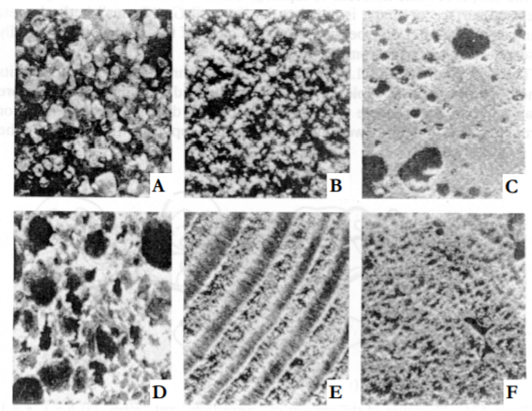
Marco teórico
Cuerpo sólido que alberga un conjunto de poros en su volumen
Generalidades de los medios porosos
Los poros pueden permanecer o no unidos entre sí
Fracción volumétrica del cuerpo abarcada por los poros.
Porosidad ϕ
Ejemplos de materiales porosos naturales vistos con un microscopio electrónico (X10), (A) arena fina, (B) piedra arenisca, (C) piedra caliza, (D) pan de centeno, (E) madera, (F) sección de pulmón humano.

Slide 9
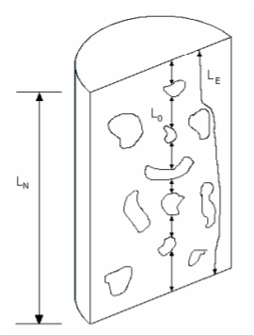
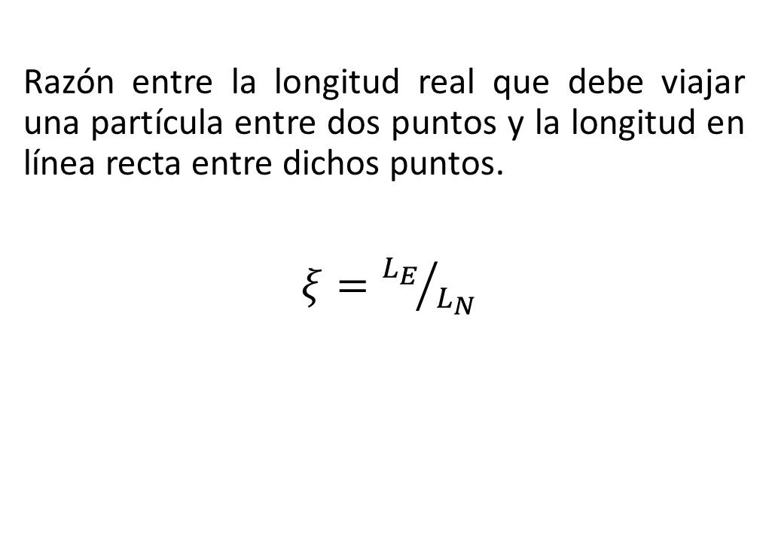
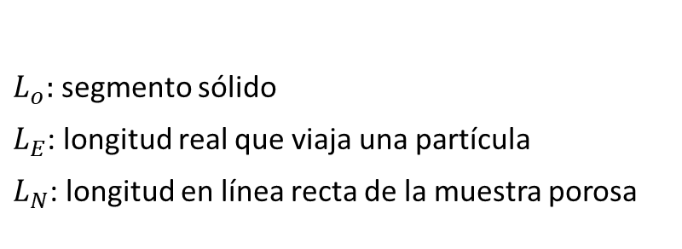
Tortuosidad
Razón entre la longitud real que debe viajar una partícula entre dos puntos y la longitud en línea recta entre dichos puntos.
$ξ={L_{E}}/{L_{N}}$
$L_{o}:$segmento sólido
$L_{E}$: longitud real que viaja una partícula
$L_{N}$: longitud en línea recta de la muestra porosa

Slide 10
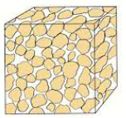
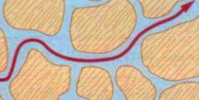
Aspectos que afectan a la tortuosidad
Estructura interna del material poroso y su composición.
Se incrementa cuando los poros son muy irregulares y disminuye cuando son regulares o tienen formas esféricas.
Una tortuosidad óptima debe equilibrar la cantidad y la dispersión del elemento poroso.

Slide 11

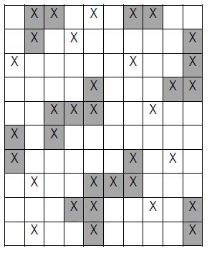
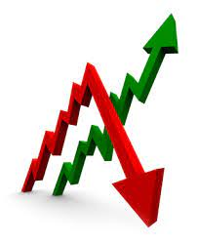

Teoría de Percolación

Slide 12
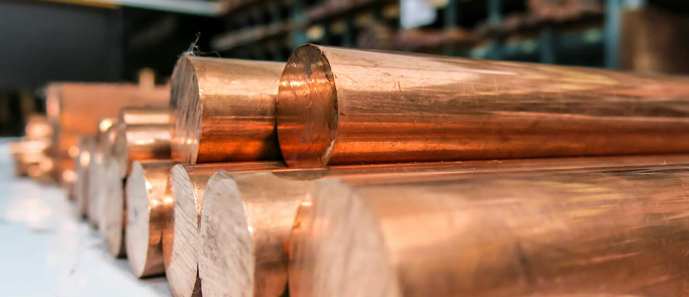
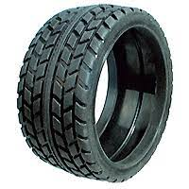
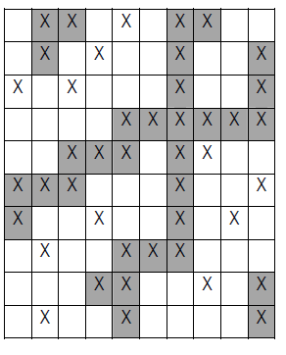
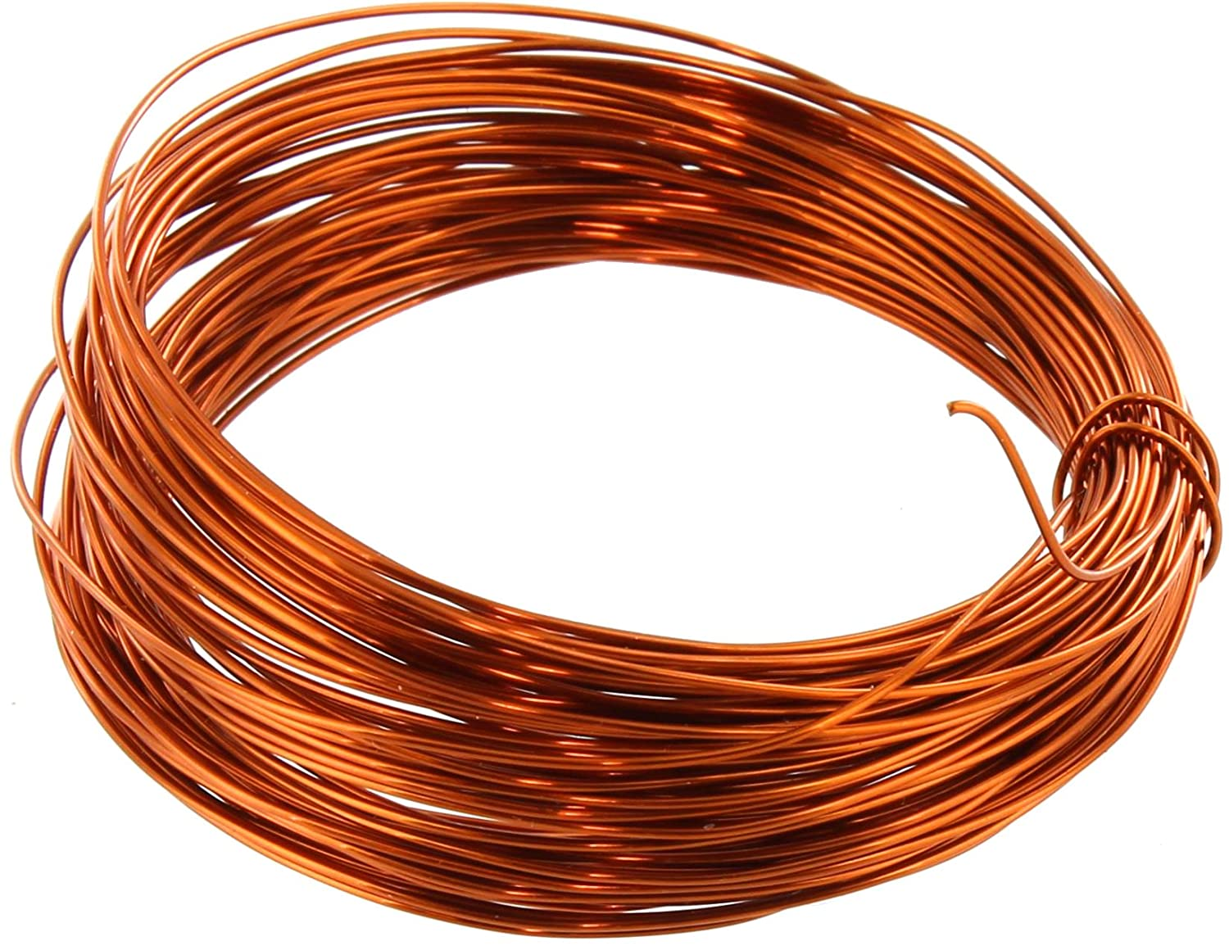
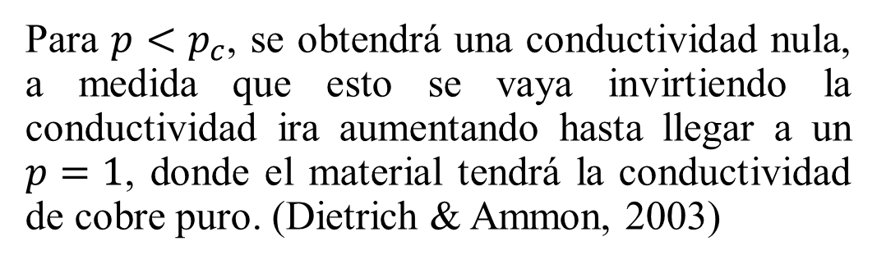
Percolación y Conductividad
Cluster Infinito
Para $p<p_{c}$, se obtendrá una conductividad nula, a medida que esto se vaya invirtiendo la conductividad ira aumentando hasta llegar a un $p=1$, donde el material tendrá la conductividad de cobre puro. (Dietrich & Ammon, 2003)
Nota. Recuperado de “Estudio por medio de la Teoría de la Percolación de los puntos críticos del excipiente Hidroxipropilmetilcelulosa, utilizado en comprimidos de liberación modificada.” por Cifuentes Barrios, 2007.

Slide 13

Metodología Aplicada

Slide 14
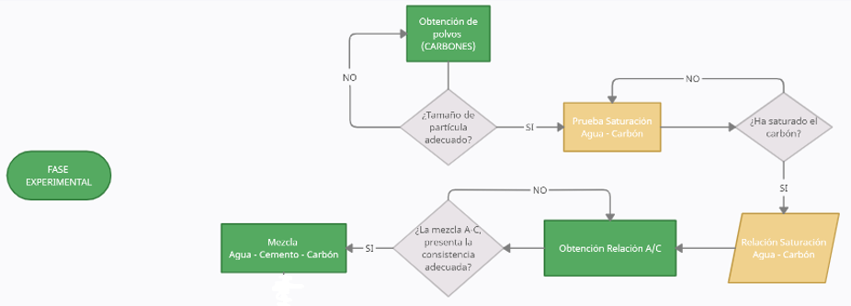
Fase experimental

Slide 15
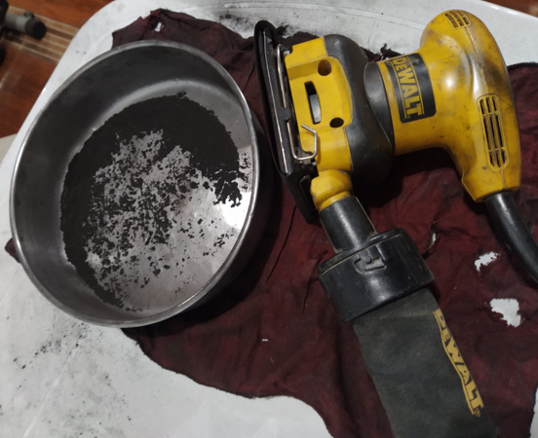
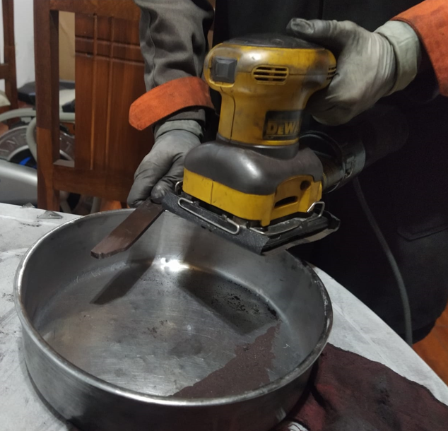
Obtención de las partículas de carbono
Fase experimental
Lijado de los carbonos sólidos para obtener polvo fino. Luego pasarlo por el tamiz de 75 μm (No. 200) y el material residual por el tamiz de 150 μm (No. 100).

Slide 16
Prueba de saturación agua - carbono
Fase experimental
Porcentaje de H2O del ambiente absorbido por el carbono
Al ser los porcentajes absorbidos no mayores al 1,05% en peso de carbono, se consideró insignificante este valor.

Slide 17
Prueba de saturación agua - carbono
Fase experimental
Porcentaje de H2O absorbido por el carbono hasta la saturación

Slide 18
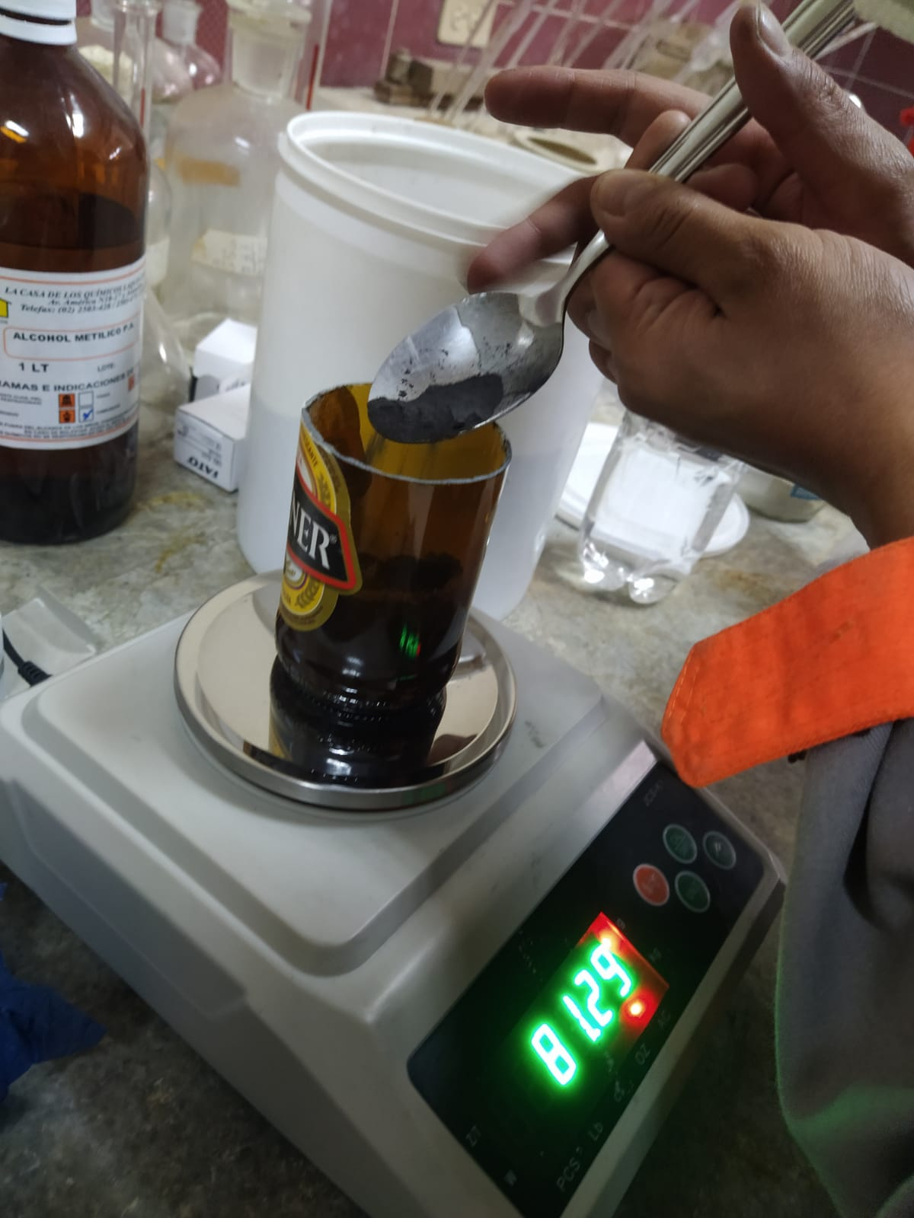
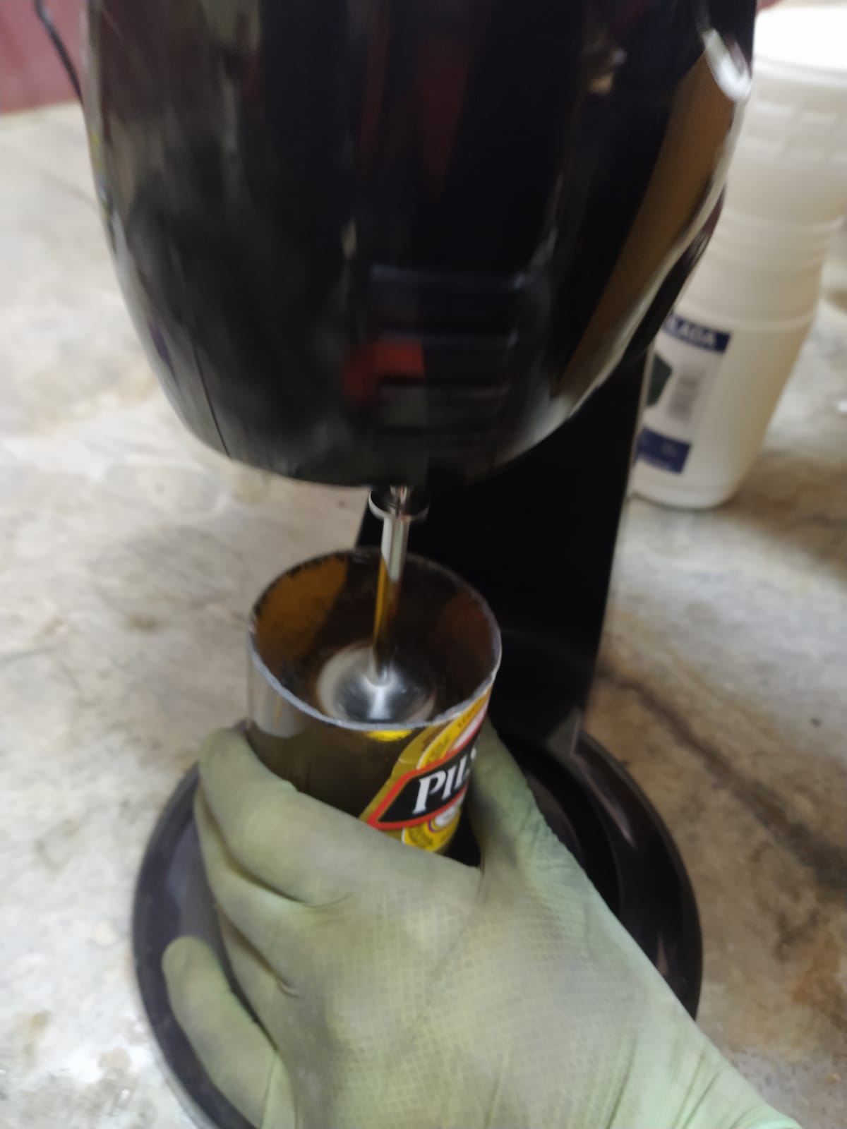
Mezcla agua – cemento -carbón para ensayos eléctricos
Fase experimental
Relación agua/cemento
0,42
5%, 10% y 15% en peso de cemento
%C agregado
Mezclado según NTE INEN 155:2009 que describe el método para el mezclado mecánico de pastas y morteros.

Slide 19
Mezcla agua – cemento -carbón para ensayos eléctricos
Fase experimental
Cantidades empleadas en la mezcla para ensayos eléctricos

Slide 20
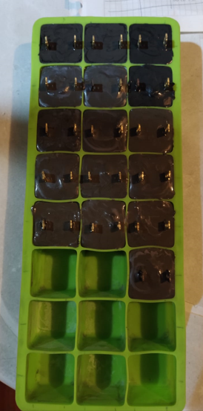
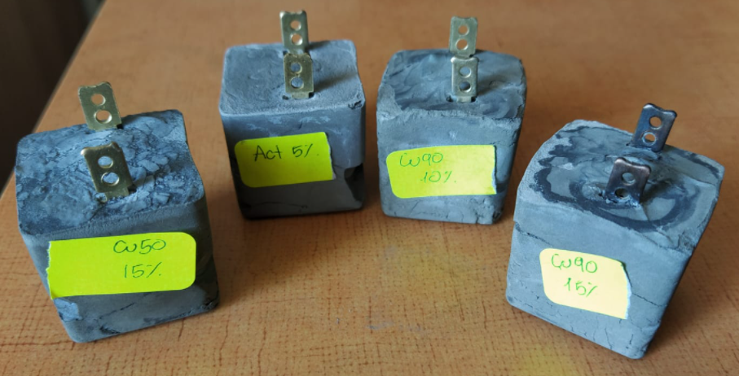
Mezcla agua – cemento -carbón para ensayos eléctricos
Fase experimental
Se realizaron dos muestras para cada tipo de carbono. Como molde se usó una cubeta de hielo de 3 mL por cada cubo.
Se embebieron dos láminas de latón y se dejó solidificar por 24 horas. Esto con la finalidad de tener un elemento conductor de electricidad en el cuerpo de las muestras.

Slide 21
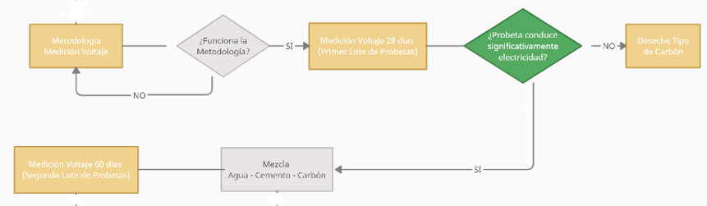
Fase eléctrica

Slide 22
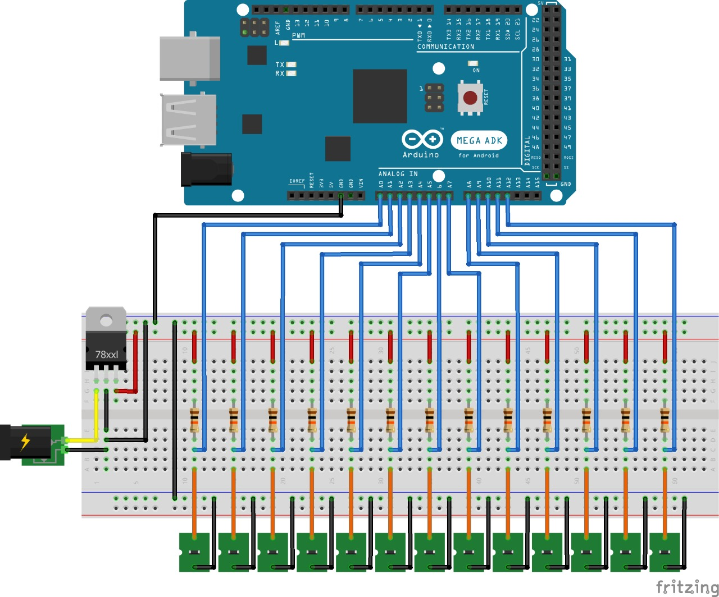
Metodología de medición de voltaje
Fase eléctrica
Lo que se busca es estudiar el comportamiento de la conductividad eléctrica que presentan las muestras. Mediante un divisor de voltaje se cuantificó el voltaje que cae en las muestras cuando forman parte de un circuito eléctrico cerrado de corriente continua.
Programación Arduino
Registro de medición cada 10 min
Por 12h/día
Esquema de la conexión eléctrica empleada

Slide 23
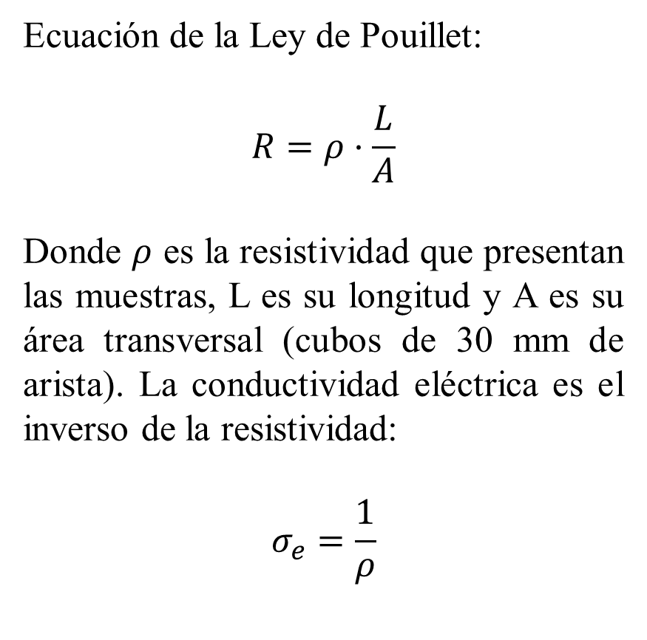
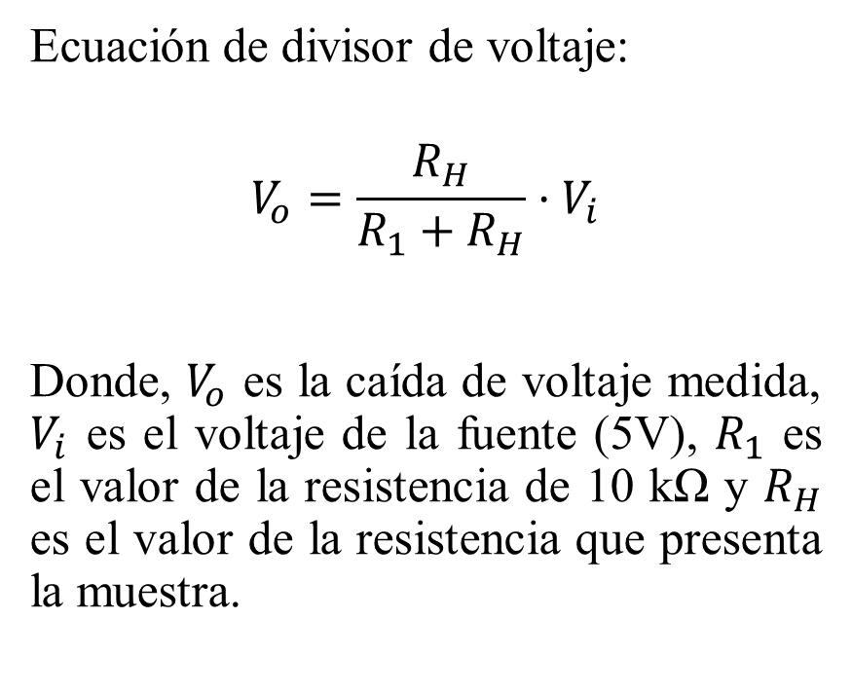
Cálculo de resistencia eléctrica
Fase eléctrica
Cálculo de conductividad eléctrica
Ecuación de la Ley de Pouillet:
$$R=ρ·\frac{L}{A}$$
Donde $ρ$ es la resistividad que presentan las muestras, L es su longitud y A es su área transversal (cubos de 30 mm de arista). La conductividad eléctrica es el inverso de la resistividad:
$$σ_{e}=\frac{1}{ρ}$$
Ecuación de divisor de voltaje:
$$V_{o}=\frac{R_{H}}{R_{1}+R_{H}}·V_{i}$$
Donde, $V_{o}$ es la caída de voltaje medida, $V_{i}$ es el voltaje de la fuente (5V), $R_{1}$ es el valor de la resistencia de 10 kΩ y $R_{H}$ es el valor de la resistencia que presenta la muestra.

Slide 24
Resultados de ensayos eléctricos
Fase eléctrica
Gráficas de Caída de voltaje vs Edad de la muestra

Slide 25
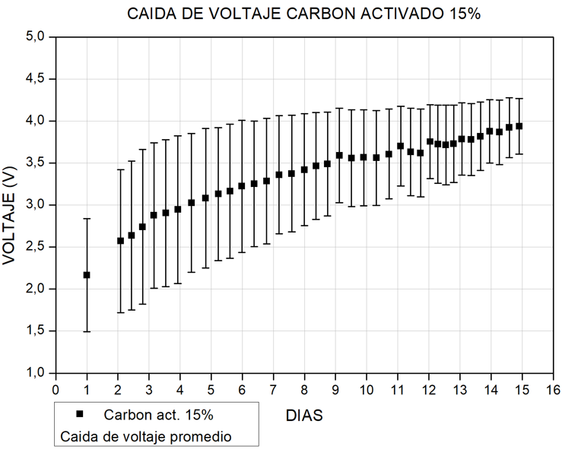
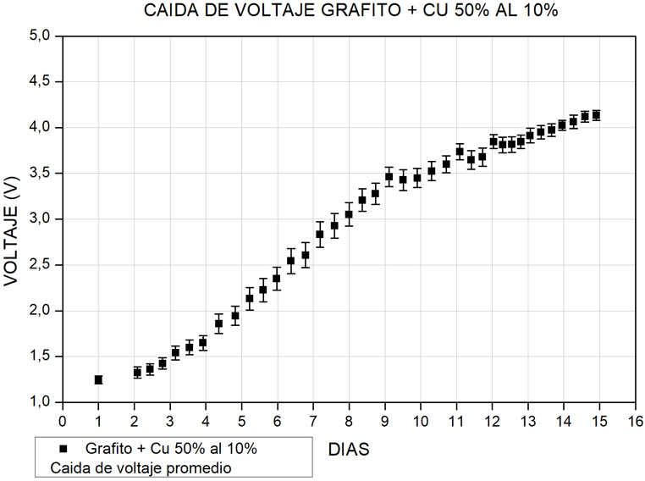
Comportamiento de la caída de voltaje
Fase eléctrica
Caída de voltaje vs Edad Muestra para 14 días
(a)
(b)

Slide 26
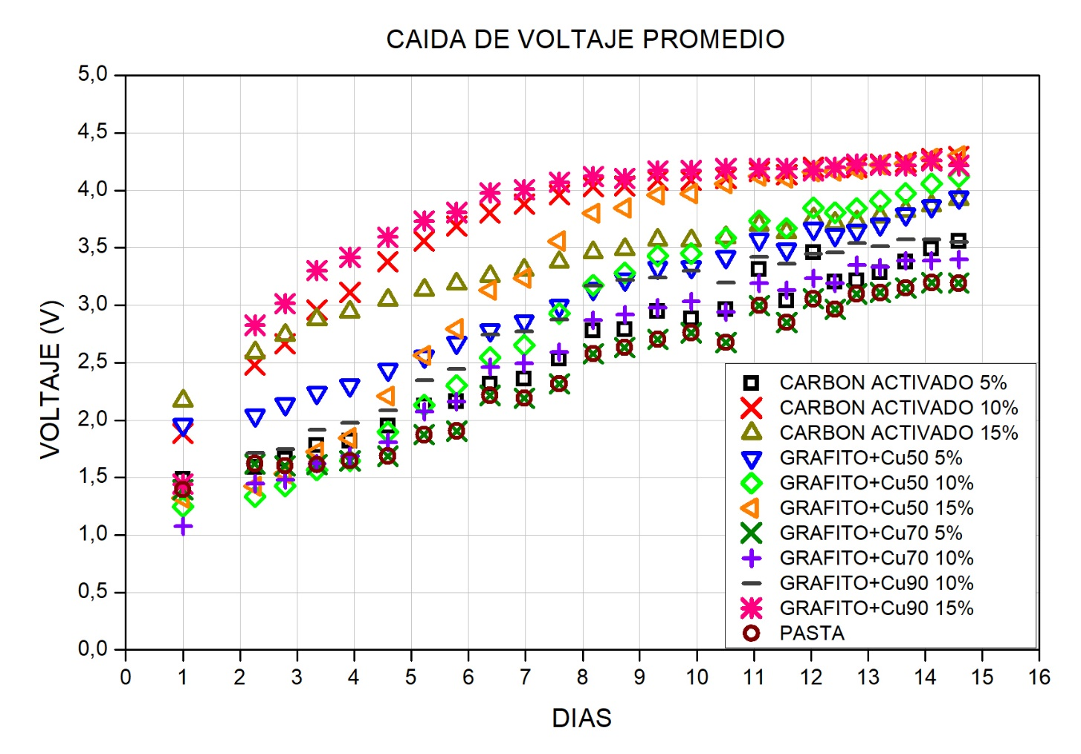
Comportamiento de la caída de voltaje
Fase eléctrica
Promedio de la caída de voltaje vs Edad para diferentes tipos de carbonos y pasta base por 14 días

Slide 27
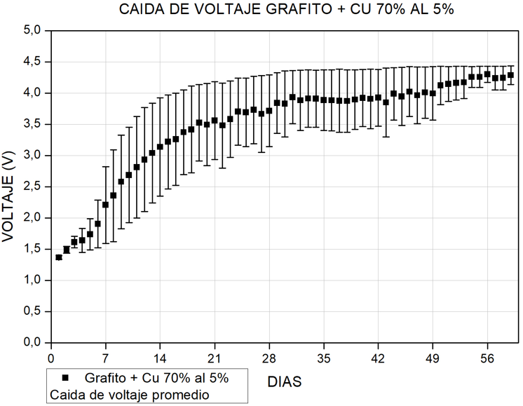
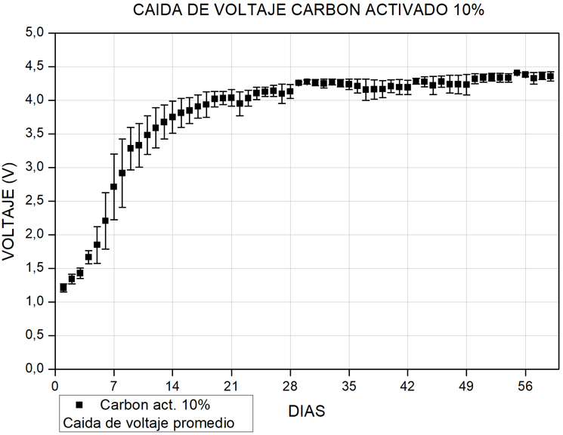
Comportamiento de la caída de voltaje
Fase eléctrica
Caída de voltaje vs Edad Muestra para 60 días
(a)
(b)

Slide 28
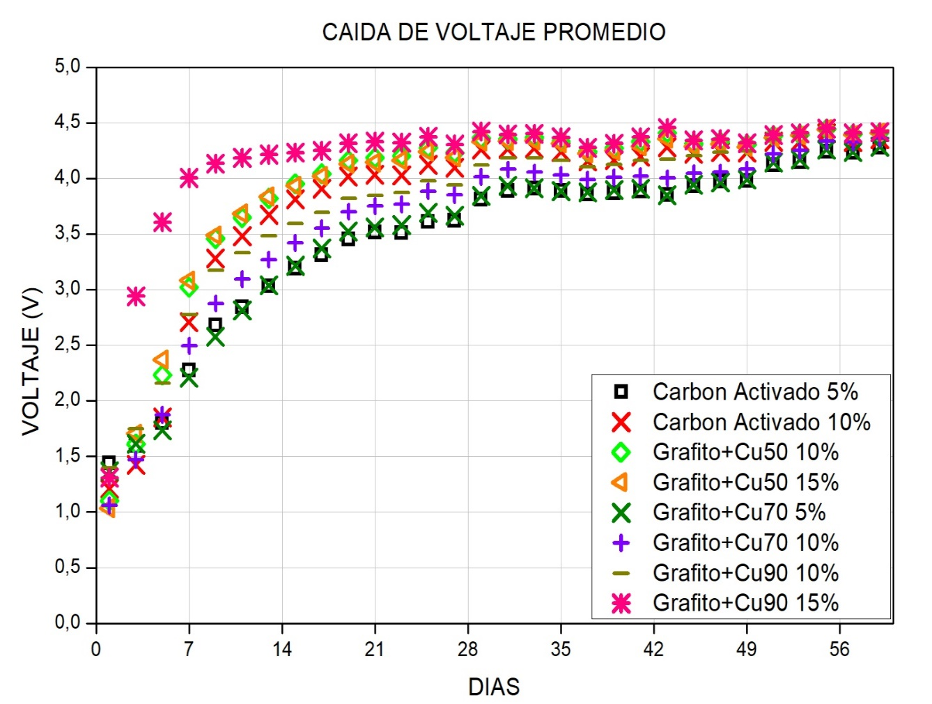
Comportamiento de la caída de voltaje
Fase eléctrica
Promedio de la caída de voltaje vs Edad muestra para diferentes tipos de carbonos
Las muestras que mejor se ajustaron respecto a su promedio fueron:
1. Carbón activado al 10%
2. Grafito + Cu50 al 10%
3. Grafito + Cu50 al 15%
4. Grafito + Cu90 al 15%

Slide 29
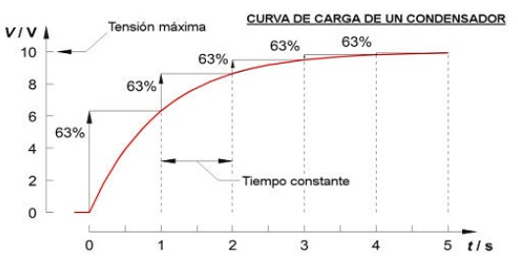
Fase eléctrica
El comportamiento que exhiben las muestras tiene una gran similitud a una curva de carga de un capacitor: cuando se le aplica voltaje a un capacitor, este se carga en función del tiempo y acumula energía (voltaje) a medida que fluye la corriente en un circuito eléctrico.

Slide 30


Fase eléctrica
Se obtuvieron curvas de ajuste mediante un modelo de crecimiento exponencial:
$V\left(t\right)=A−Be^{−Ct}$
$$R^{2}>0,97$$
A
Valor del voltaje máximo alcanzado (V)
B
Diferencia entre el voltaje máximo y el voltaje mínimo (V)
C
Tasa de crecimiento (1/s)
t
Tiempo (días)

Slide 31
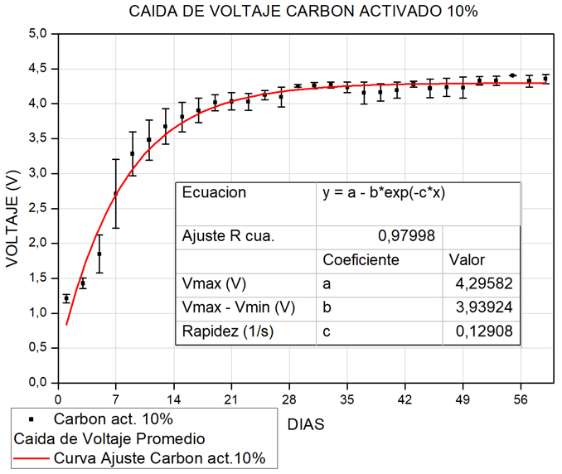
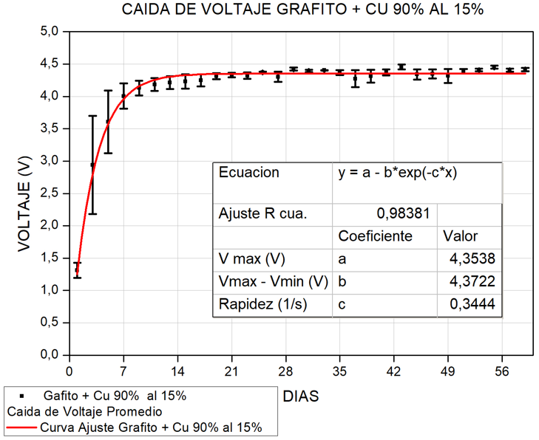
Ajuste de la Caída de voltaje vs Edad Muestra para 60 días

Slide 32
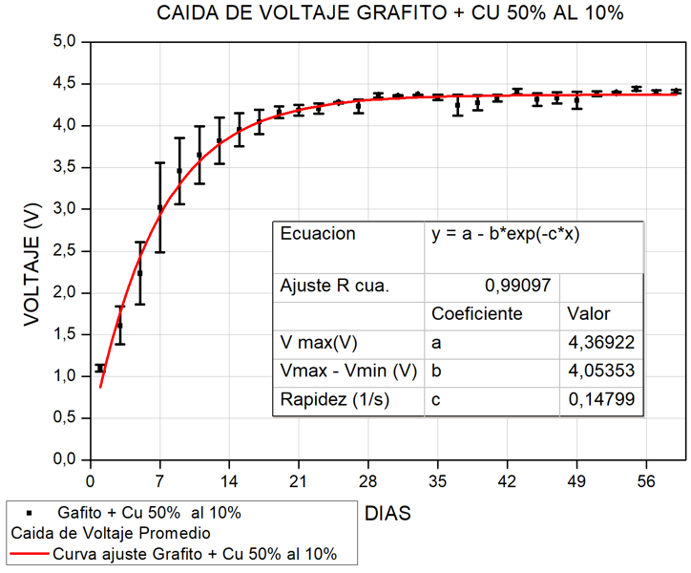
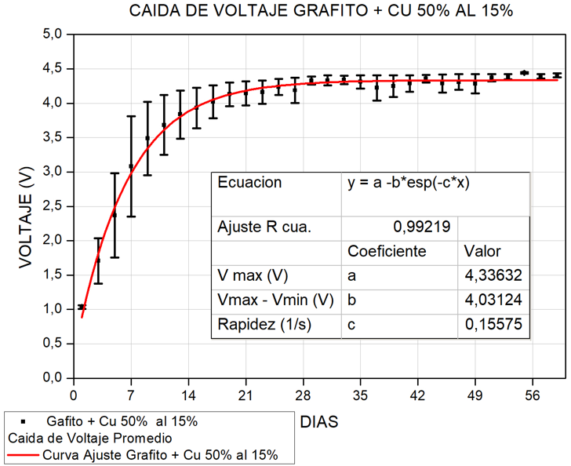
Ajuste de la Caída de voltaje vs Edad Muestra para 60 días

Slide 33
Comparación resultados ensayo eléctrico mejores tipos de carbonos

Slide 34
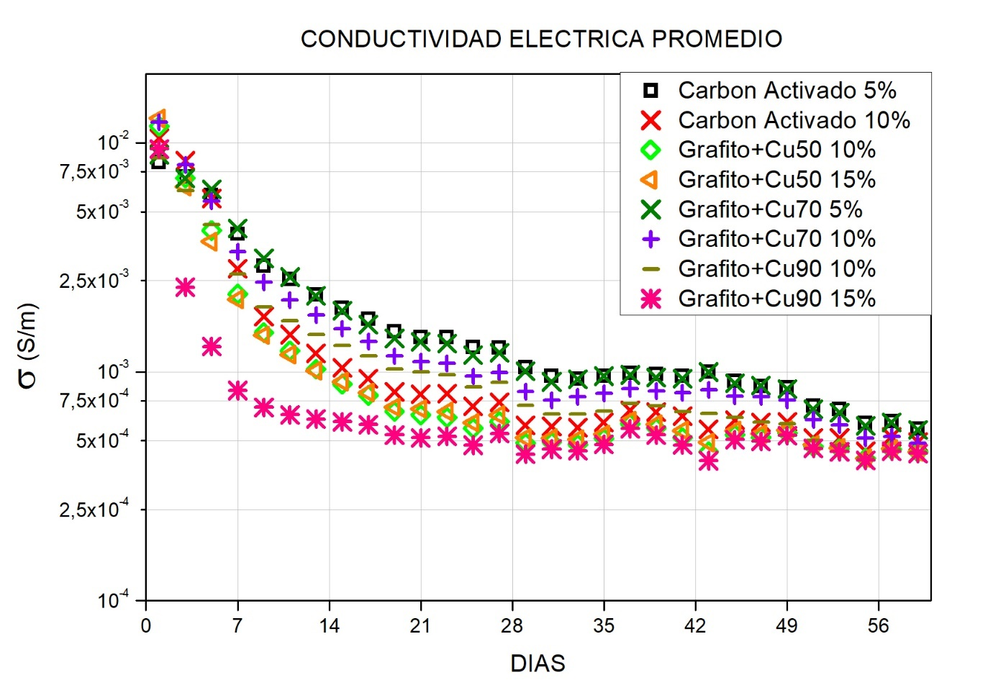
Comportamiento de la conductividad eléctrica
Fase eléctrica
Promedio de la conductividad eléctrica vs Edad muestra para diferentes tipos de carbonos

Slide 35
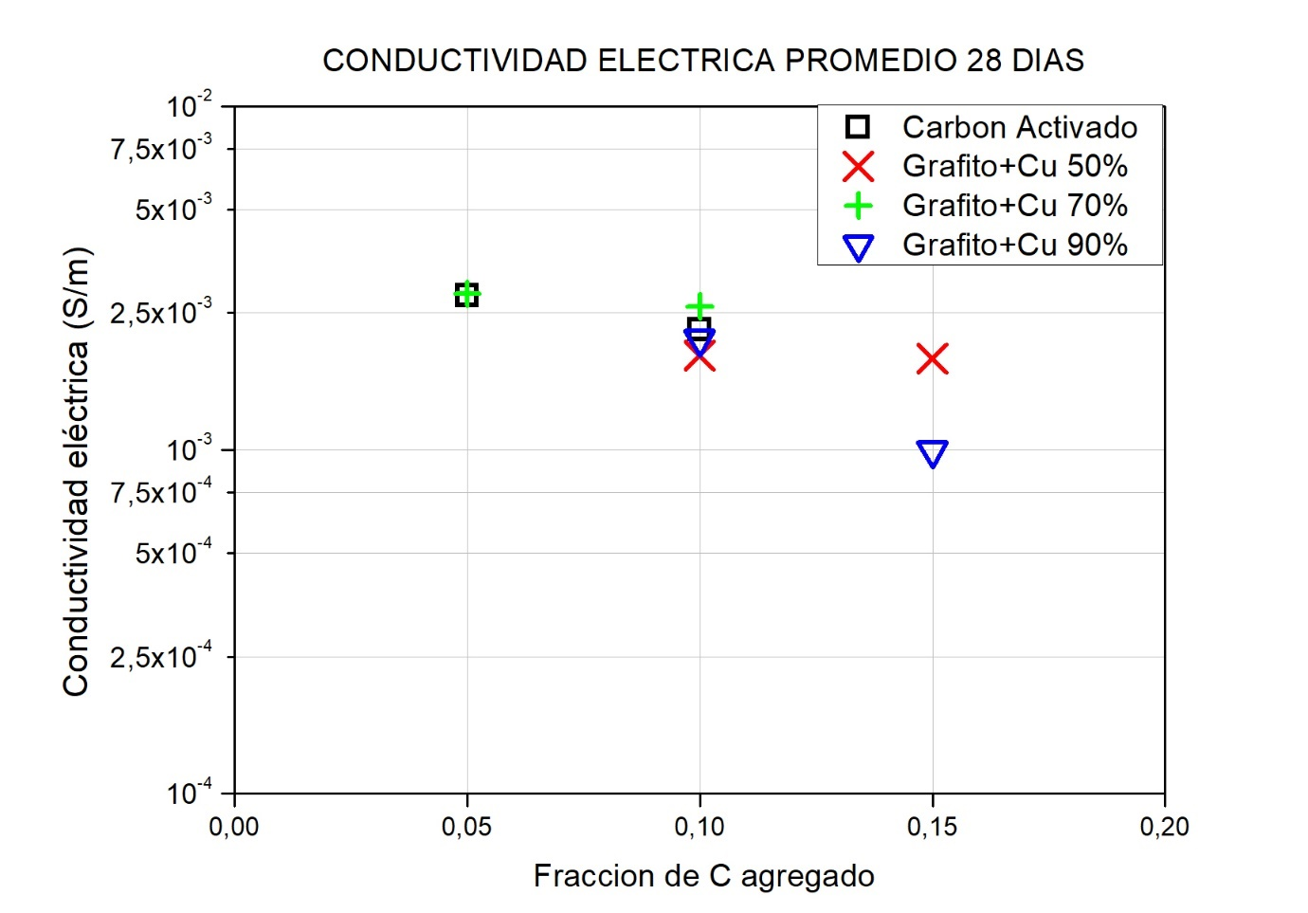
Comportamiento de la conductividad eléctrica
Fase eléctrica
Promedio de la conductividad eléctrica vs Porcentaje de carbono agregado

Slide 36
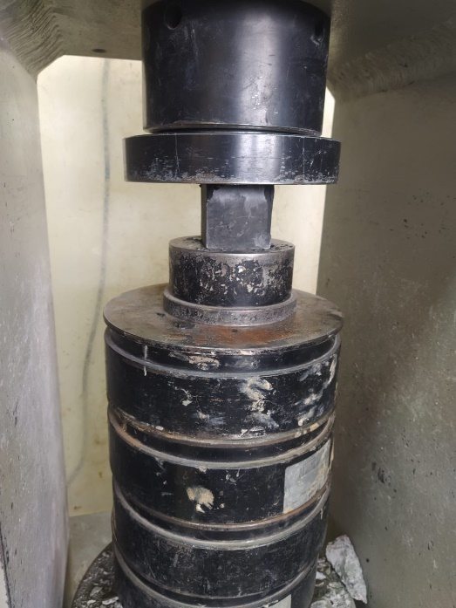
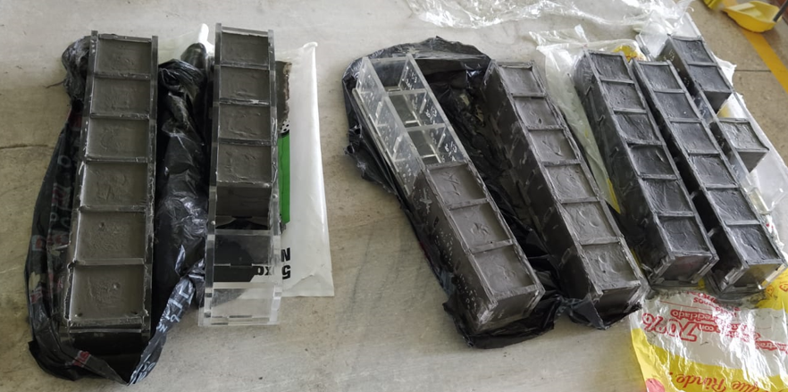
Ensayos Mecánicos
Mezclado
Fase Mecánica
En base a la NTE INEN 155:2009.
En base a la NTE INEN 488:2009.
Selección mezclas con mejor comportamiento fase eléctrica
Ensayo resistencia a la compresión 7, 14, 21 y 28 días

Slide 37
Resultados de ensayos mecánicos
Fase Mecánica

Slide 38


Fase Mecánica
Adicionalmente se ensayo pasta de cemento para observar como el agregado varía la resistencia mecánica de la probeta base. Así mismo, se ensayo 3 especímenes de prueba para cada período de ensayo como dicta la norma. Finalmente se ajusto los resultados a una curva de tipo:
σ$\left(t\right)=A(1−e^{−Bt})$
$$R^{2}>0,97$$
A
Resistencia máxima alcanzada (MPa)
B
Velocidad a la que se obtiene la resistencia máxima (1/s)
t
Tiempo (días)

Slide 39
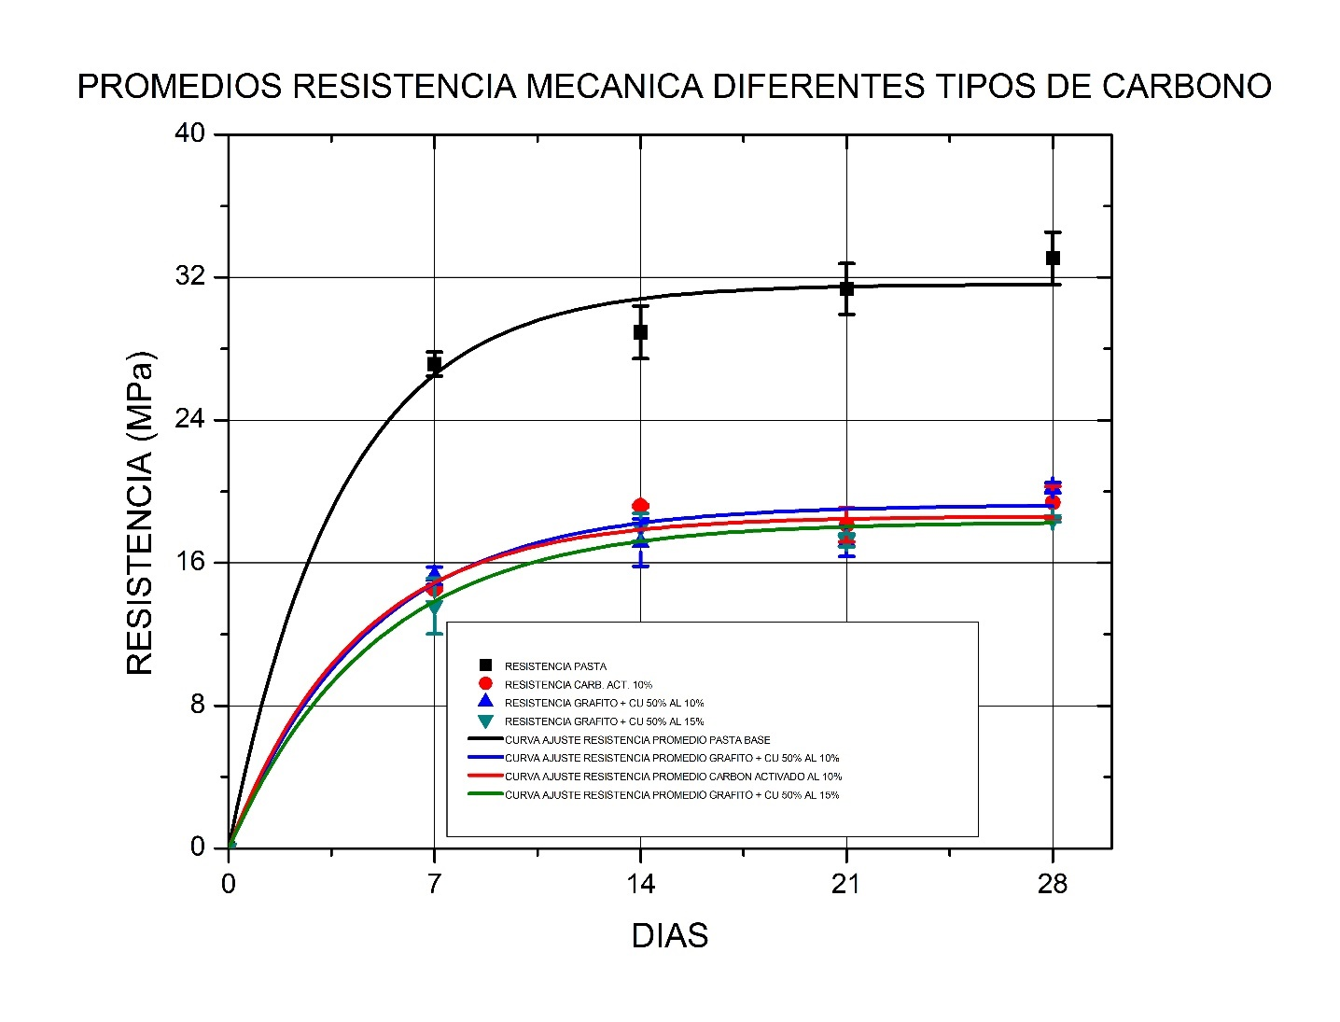
Comparación comportamiento mecánico
Fase Mecánica

Slide 40
Fase Mecánica
Comparación coeficientes obtenidos
Propiedades Mecánicas
Agregado | Coef. Determinación R2 | Resistencia Máxima A (MPa) | % Disminución Resistencia | Rapidez B (1/s) | % Disminución Rapidez
Ninguno | 0.9891 | 33.07 | 0.00% | 0.2617 | 0.00%
Carbón Activado al 10% | 0.9910 | 19.39 | 41.37% | 0.2106 | 19.53%
Grafito + CU 50% al 10% | 0.9746 | 20.21 | 38.89% | 0.2300 | 12.11%
Grafito + CU 50% al 15% | 0.9927 | 18.44 | 44.24% | 0.2019 | 22.85%

Slide 41
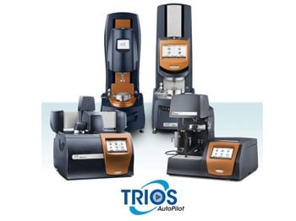
Fase Reológica
En esta fase se realizó un estudio de las curvas de flujo estacionario en las mezclas ensayadas en la fase mecánica mediante el reómetro Discovery Hybrid DHR-2 y el Software TRIOS. Para los ensayos se reprodujo cuatro veces el mismo experimento en cada una de las mezclas ensayadas, para verificar si se obtenía repetibilidad en los ensayos.

Slide 42
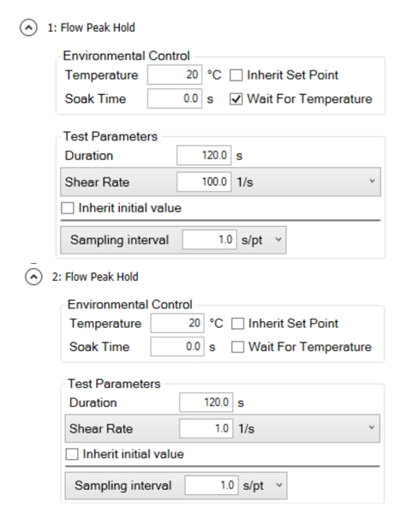
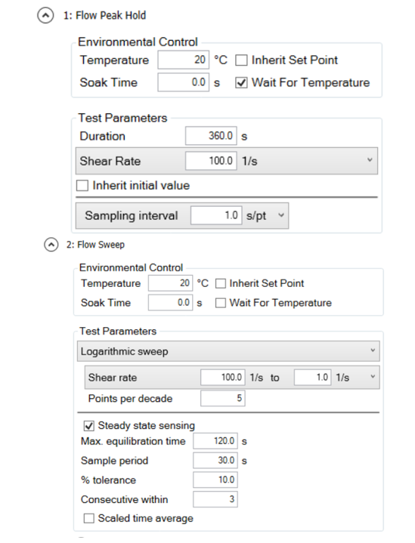
Fase Reológica
Diseño Experimento Reológico Primera (a) y Segunda (b) Etapa
a)
b)

Slide 43
Resultados ensayos reológicos

Slide 44
Fase Reológica
En el análisis de las gráficas Esfuerzo Cortante vs Velocidad de Cizalla. Se omitio los puntos, que se comportaban como una relación.

Slide 47
Resumen Propiedades Reológicas Obtenidas
Agregado | Viscosidad Plástica (Pa.s) | % Aumento/ Disminución Viscosidad Plástica | Esfuerzo fluencia (MPa) | % Aumento/ Disminución Esfuerzo Fluencia
Ninguno | 2.00E-06 | 0.00% | 8.00E-05 | 0.00%
Carbón Activado al 10% | 3.00E-06 | 50.00% | 9.00E-05 | 12.50%
Grafito + CU 50% al 10% | 1.00E-06 | -50.00% | 6.00E-05 | -25.00%
Grafito + CU 50% al 15% | 1.00E-06 | -50.00% | 5.00E-05 | -37.50%

Slide 48
Análisis de Costos
Total Costos Directos
Total Costos Indirectos
Descripción | Costo Total (USD)
Honorarios a Profesionales y Estudiantes | $3,221.33
Costo de Materiales y Equipos | $260.26
Total (USD) | $3,481.59
Descripción | Costo Total (USD)
Costo Indirecto proyecto | $249.98
Costo Uso de Laboratorios | $1,170.07
Total (USD) | $1,420.05
Total Costo Proyecto
Descripción | Costo Total (USD)
Costos Directos | $3,481.59
Costos Indirectos | $1,420.05
Total | $4,901.64

Slide 49
Conclusiones
Las partículas de carbono agregadas a un material a base de cemento tienen un efecto en el comportamiento eléctrico. Este material se comportó como una carga resistiva – capacitiva (R – C). Por lo que no es conductor ni resistencia, es un almacenador de energía. Tenemos como resultado un material constituido por una mezcla heterogénea cuyo comportamiento en ciertas ocasiones presenta características eléctricas variables totalmente y en otras presenta características eléctricas más uniformes. Esto se debe, esencialmente, a que el tamaño de partícula del agregado genera una alta tortuosidad y no se logró llegar a un umbral de percolación de la mezcla heterogénea. Se determinó que, en general, las partículas agregadas provocan un aumento en la caída de voltaje que experimenta una muestra cuando se deja pasar una corriente eléctrica directa de hasta un 53,7% y este efecto se traduce en una mayor pérdida de conductividad del material conforme la edad de la muestra.
Se determinó que la proporción de las micro partículas de carbono agregadas tiene una influencia directa en la conductividad eléctrica. La mejor conductividad se logra con la menor proporción de agregado, que fue del 5% en peso de cemento. Mientras que a mayores proporciones la conductividad decae hasta en un 52,6%. Se concluye entonces, que el tamaño de partícula de los carbonos agregados (orden micro) y una mayor proporción agregada no contribuyen a mejorar significativamente la conductividad en materiales a base de cemento porque las partículas dispersas en la mezcla forman placas internas y en medio de estas se tiene un material aislante (cemento), obteniéndose un efecto capacitivo además del resistivo.

Slide 50
Conclusiones
Los agregados ensayados disminuyen la resistencia mecánica de la pasta base, en un promedio del 40%. Por lo cual este tipo de mezclas no es apta para aplicaciones estructurales, al contrario, podrían ser aplicadas como revestimientos sobre superficies para poder aprovechar sus características eléctricas.
El porcentaje de adición del agregado a la mezcla es un factor que influye en el valor de la resistencia mecánica, siendo para concentraciones más altas más bajas las resistencias obtenidas.
El grafito disminuye la viscosidad plástica y el esfuerzo de fluencia de la pasta base, estas merman en promedio un 50% y 30% respectivamente. Al contrario, el agregado carbón activado aumenta estas dos propiedades en un 50% y 12.5% respectivamente.

Slide 51
Recomendaciones
Se podría emplear la técnica de medición de la caída de voltaje en un material a base de cemento como un método no destructivo en probetas y así obtener una medida indirecta de la edad y la resistencia mecánica que ha alcanzado.
Si se requiere un material cementoso para aplicaciones estructurales, es recomendable trabajar en porcentajes de agregados bajos, ya que se ha observado en esta investigación que este factor juega un papel importante en esta propiedad
El agregado Grafito + Cu 90% al 15%, no permitió que la mezcla se endurezca por completo en las primeras 72 horas, al embeber este tipo de muestras en agua al terminar este período las mismas se desvanecieron. Por lo que no es aconsejable este tipo de agregado para aplicaciones estructurales.

